Slide 1
Media pembelajaran
Pendahuluan

Slide 2
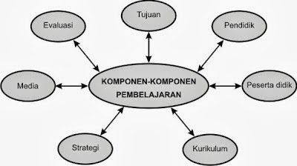
Notes:
Komponen-komponen dalam pembelajaran:
Tujuan
Pendidik/Pembelajar
Peserta Didik/pebelajar.
Kurikulum
Strategi
Media
Evaluasi

Slide 3
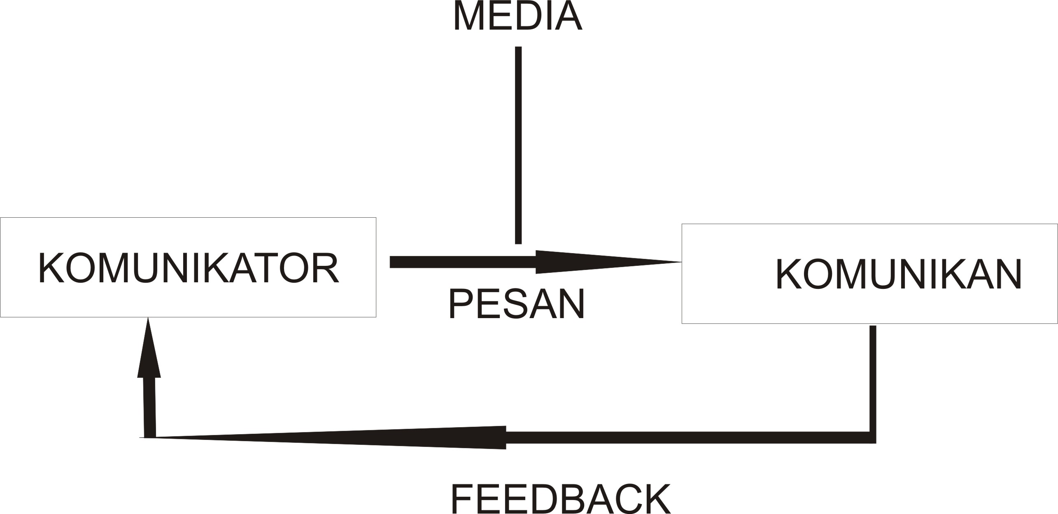
Bagan Proses Komunikasi

Slide 4
Definisi Media pembelajaran
(etimologis)
Aspek Linguistik leksikal
Media → Medius (latin) bentuk jamak
Medium → bentuk tunggal
Perantara atau pengantar
Media Pembelajaran → perantara atau pengantar pesan-pesan pembelajaran

Slide 5
Gerlach & Ely (1971)
Alat-alat grafis, fotografis, atau elektronis yang membantu dalam menangkap, memproses dan menyusun kembali informasi visual atau verbal

Slide 6
Heinich dkk (1985)
media-media yang membawa pesan-pesan atau informasi yang memiliki maksud pembelajaran

Slide 7
Martin & briggs (1986)
keseluruhan sumber yang diperlukan untuk melakukan komunikasi dengan orang yang sedang belajar.
perangkat keras dan perangkat lunak yang digunakan pada perangkat keras yang digunakan untuk memahamkan peserta didik.

Slide 8
Hamalik (1994)
semua hal yang dapat digunakan untuk menyalurkan pesan (bahan pembelajaran), sehingga dapat merangsang perhatian, minat, pikiran dan perasaan orang yang sedang belajar dalam kegiatan belajar untuk mencapai tujuan pembelajaran tertentu.

Slide 9
Media pembelajaran
segala sesuatu yang digunakan untuk menyampaikan pesan, dalam rangka merangsang pikiran, minat, perhatian, perasaan pebelajar sehingga dapat memahami materi belajar yang diajarkan serta mendorong untuk belajar

Slide 10
Resource Learning
Pesan
Orang
Bahan
Alat
Teknik
Latar
Notes:
Ada dua jenis sumber belajar:
By design
By utilization

Slide 11
Media
Alat
Bahan

Slide 12
Alat Peraga
Segala sesuatu yang dapat memberikan rangsangan kepada alat indera sehingga interaksi pembelajaran dapat berjalan dengan baik (Oemar Hamalik)

Slide 13
Hambatan Komunikasi dalam pembelajaran
verbalisme : menyebutkan kata tanpa memahami makna
Salah tafsir
Perhatian tidak terpusat
Tidak terjadi pembentukan tanggapan

Slide 14
Kelebihan kemampuan media (Gerlach & Ely)
Kemampuan fiksatif :
Kemampuan manipulatif :
Kemampuan distributif :
kemampuan menangkap, menyimpan dan menampilkan kembali
menampilkan kembali obyek atau kejadian dengan berbagai perubahan
mampu menjangkau audiens dengan jumlah besar
Notes:
Kemampuan dan ciri media:
Ciri fiksatif yaitu menggambarkan kemampuan media merekam, menyimpan, melestarikan, dan merekonstruksi suatu peristiwa atau suatu obyek.
Ciri manipulatif yaitu memiliki makna, bahwa transformasi suatu kejadian atau obyek dimungkinkan karena media memiliki ciri manipulatif. Kejadian yang memakan waktu berhari-hari dapat disajikan kepada siswa dalam waktu dua atau tiga menit dengan teknik pengambilan gambar time-lapse recording, misalnya pertumbuhan kecambah, proses penyerbukan pada tanaman.
Ciri distributif dari media memungkinkan suatu objek atau kejadian ditransportasikan melalui ruang secara bersamaan kejadian tersebut disajikan kepada sejumlah besar siswa dengan stimulus pengalaman yang relatif sama mengenai kejadian itu, misalnya animasi tentang gaya dorong dan gaya tarik

Slide 15
Faktor-Faktor pemilihan media
Tujuan pembelajaran
Siswa (sasaran didik/pebelajar)
Ketersediaan media
Biaya pengadaan
Kualitas Teknis

Slide 16
Prinsip-prinsip umum
Tidak ada media pembelajaran yang dapat menggantikan kedudukan dan peranan guru
Tidak ada media pembelajaran yang paling baik untuk mencapai semua jenis pembelajaran
Media adalah bagian integral dari sistem pembelajaran
Apapun medianya, partisipasi aktif dari siswa (pebelajar) harus diutamakan
Penggunaan media bukan hanya selingan tetapi mempunyai tujuan yang menyatu dengan tujuan pembelajaran yang telah direncanakan

Slide 17
Pemilihan media harus obyektif
Penggunaan media yang terlalu banyak tidak dianjurkan pada suatu waktu
Kebaikan dan keburukan tidak hanya pada kekongkritan dan keabstrakannya, tetapi karakteristiknya harus dipahami oleh yang menyampaikan (guru, tutor, dosen, instruktur dsb)
Pembelajar (guru, tutor dsbnya) harus mengenal betul media pembelajarannya
Media harus dipersiapkan dengan cermat, teliti dan matang untuk mencapai hasil yang optimal

Slide 18
TAMAT
Fungsi

